Slide 1










API활용
Chapter01
Chapter02
Chapter03
P공공데이터를 활용한
Chapter04
지하철 탑승량정보
시간대별데이터출력
추형욱

Slide 2
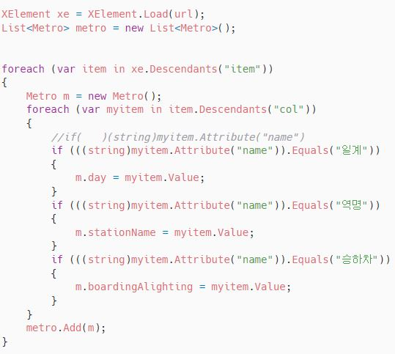
Chapter.3
실행코드
API값을 받아온다
내COLNAME 값을 비교후
필요한값만 추가한다
PLAN 01
PLAN 02
01 내용을 입력하세요
01 내용을 입력하세요
02 내용을 입력하세요
02 내용을 입력하세요
03 내용을 입력하세요
03 내용을 입력하세요
LOGO

Slide 3
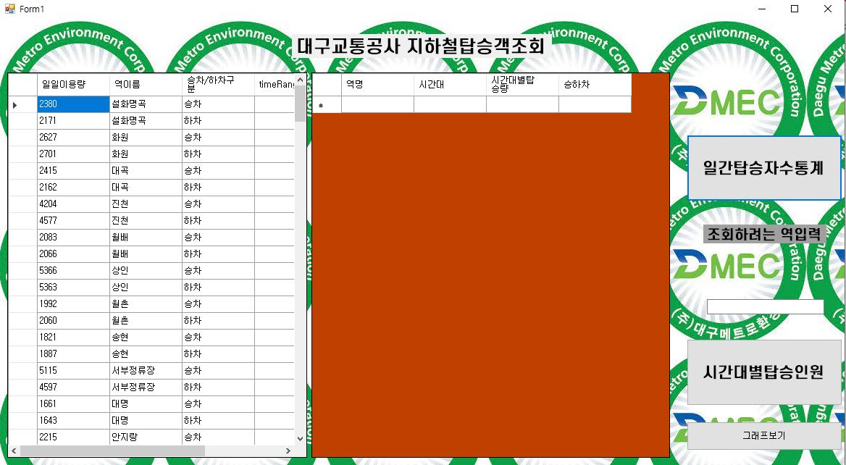
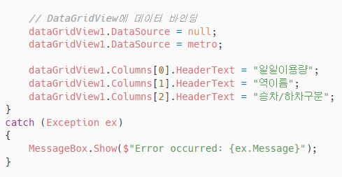
Chapter.3
실행코드
API값을 받아온다
헤더값변경
PLAN 01
PLAN 02
01 내용을 입력하세요
01 내용을 입력하세요
02 내용을 입력하세요
02 내용을 입력하세요
03 내용을 입력하세요
03 내용을 입력하세요
LOGO

Slide 4
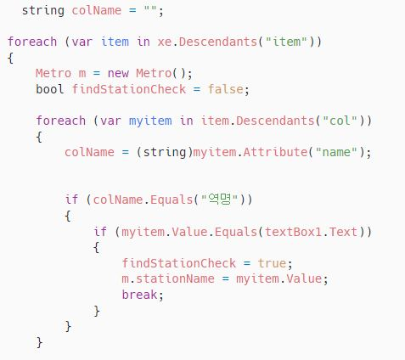
Chapter.3
실행코드
API값을 받아온다
내COLNAME 값을 비교후
필요한값만 추가한다
PLAN 01
PLAN 02
01 내용을 입력하세요
01 내용을 입력하세요
02 내용을 입력하세요
02 내용을 입력하세요
03 내용을 입력하세요
03 내용을 입력하세요
LOGO

Slide 5
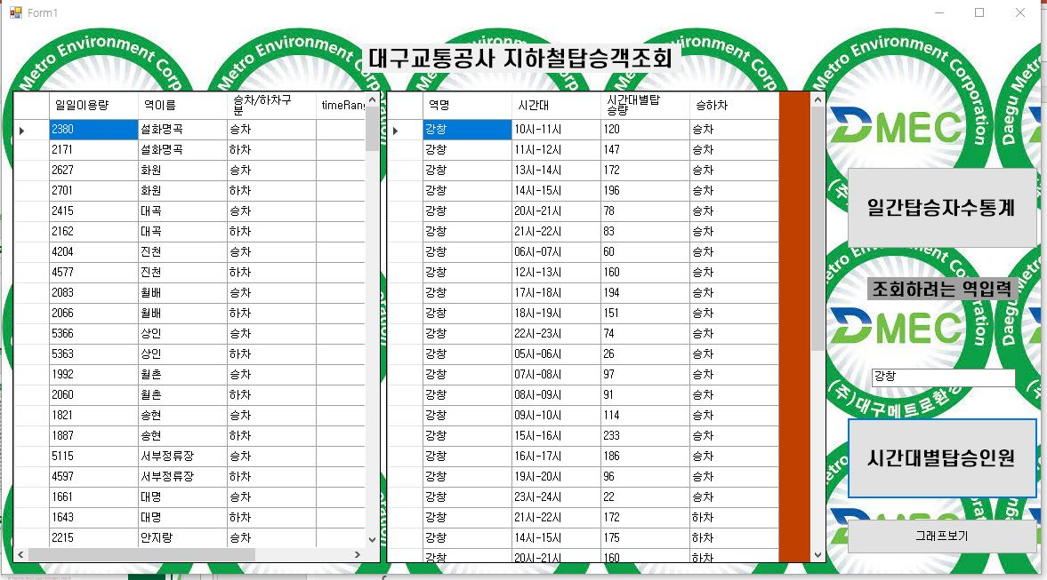
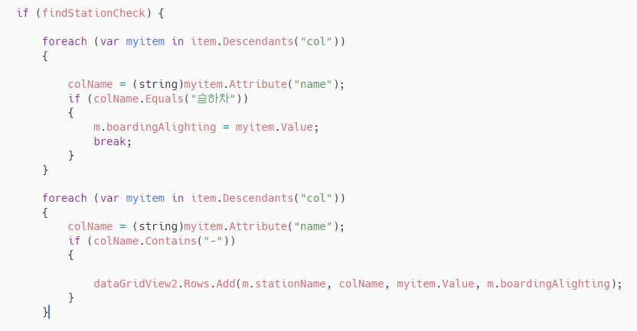
Chapter.3
실행코드
API값을 받아온다
내COLNAME 값을 비교후
필요한값만 추가한다
PLAN 01
PLAN 02
01 내용을 입력하세요
01 내용을 입력하세요
02 내용을 입력하세요
02 내용을 입력하세요
03 내용을 입력하세요
03 내용을 입력하세요
LOGO

Slide 6
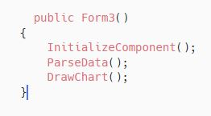
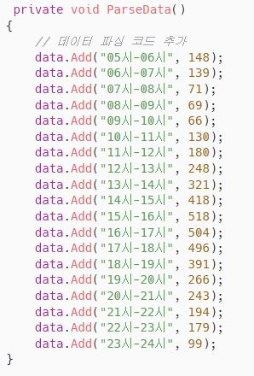
Chapter.3
실행코드
API값을 받아온다
내COLNAME 값을 비교후
필요한값만 추가한다
PLAN 01
PLAN 02
01 내용을 입력하세요
01 내용을 입력하세요
02 내용을 입력하세요
02 내용을 입력하세요
03 내용을 입력하세요
03 내용을 입력하세요
LOGO

Slide 7
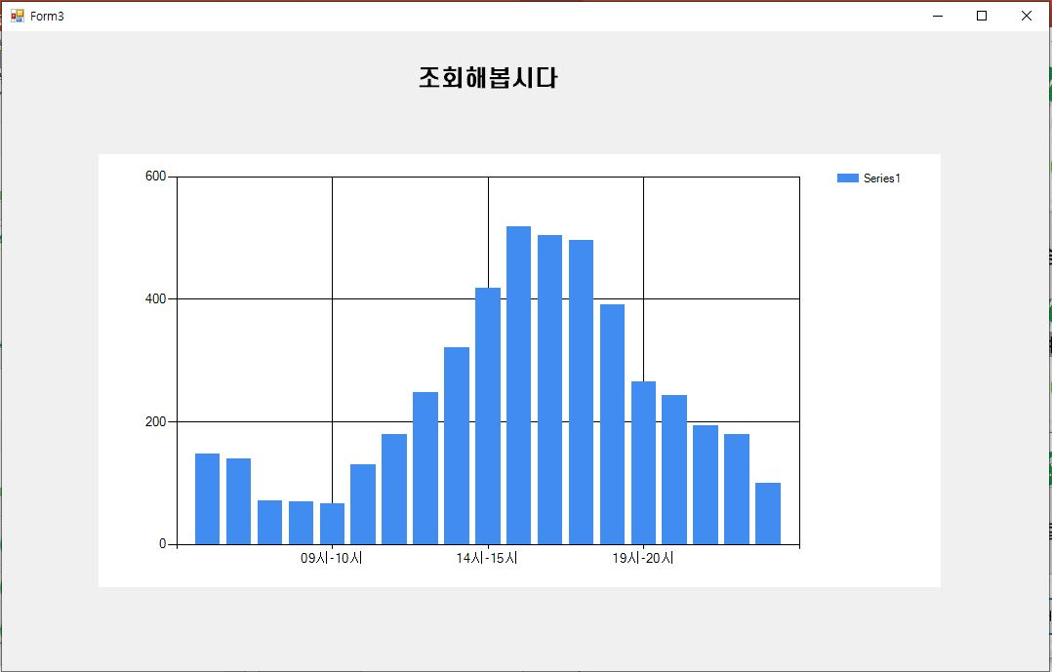
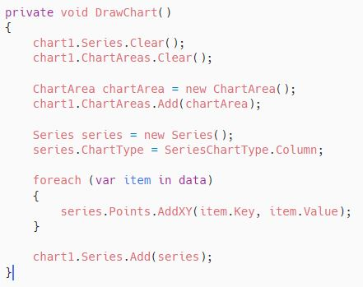
Chapter.3
실행코드
API값을 받아온다
내COLNAME 값을 비교후
필요한값만 추가한다
PLAN 01
PLAN 02
01 내용을 입력하세요
01 내용을 입력하세요
02 내용을 입력하세요
02 내용을 입력하세요
03 내용을 입력하세요
03 내용을 입력하세요
LOGO

Slide 8
Chapter.3
느낀점
지하철 출근정체가 그닥 심하지않고 오히려 점심때가붐빈다
이에 따라 증편을 계획한다면 점심시간대가 더주요할듯
내생각 이상으로 데이터가 불친절하다[순서도 틀림]
필요한값만 추가하는것도 생각보다 쉽지않다
API값을 받아온다
PLAN 01
PLAN 02
01 내용을 입력하세요
01 내용을 입력하세요
02 내용을 입력하세요
02 내용을 입력하세요
03 내용을 입력하세요
03 내용을 입력하세요
LOGO

Slide 9
LOGO

